Slide 1
Социальная и возрастная психология
Раздел. 1 Социальная психология
2024
Кузьминич Татьяна Васильевна

Slide 2
Тема 8. Социально-психологическая характеристика личности
1. Особенности трактовки личности в социальной психологии.
2. Социально-психологическая характеристика человека.
3. Структура личности.
4. Общие представления о «Я-концепции» личности.
5. Движущие силы и факторы психического развития личности.
Вопросы:

Slide 3
Литература:
Социальная психология : учебное пособие / А. Н. Сухов, М. Г. Гераськина, А. М. Лафуткин, А. В. Чечкова ; под ред. А. Н. Сухова. – 7-е изд., перераб. и доп. – Москва : Юнити-Дана, 2017. – 616 с. – Режим доступа: URL: https://biblioclub.ru (дата обращения: 28.03.2023).
Неврюев, А. Н. Социальная психология : учебное пособие для бакалавриата / А. Н. Неврюев, Н. П. Дедов, Ж. В. Коробанова ; под ред. Ж. В. Коробановой. – Москва : Прометей, 2020. – С. 51-72. – Режим доступа: URL: https://biblioclub.ru дата обращения: 28.03.2023).

Slide 4
УМК
Особенности трактовки личности в социальной психологии
Личность – это конкретный человек, являющийся представителем определенного государства, общества и группы (социальной, этнической, религиозной, политической, половозрастной и т.д.), осознающий свое отношение к окружающим его людям и социальной действительности, включенный во все отношения последней, занимающийся своеобразным видом деятельности и наделенный специфическими индивидуальными и социально-психологическими особенностями.
Личность – это сознательный и активный человек, имеющий возможность выбирать тот или иной образ жизни. Все зависит от личностных и психологических качеств человека, их необходимо правильно понимать и учитывать.
Личность - человек как общественное существо, сформировавшееся в определенной системе социальных отношений

Slide 5
УМК
Особенности трактовки личности в социальной психологии
На психологию личности влияют:
* природно-географическая среда;
* общество, включая систему общественных отношений, идеологию как совокупность идей и идеалов, характерных для общества;
* отношения людей в социальной группе, в которую она входит:
взаимовлияние личностей, формирование общности во взглядах, социальных установок, отношения к обществу, труду, людям, себе;
в группе личность играет определенные роли, имеет определенный авторитет.

Slide 6
Социально-психологическая характеристика человека
Социально-психологическая характеристика личности - описание всего комплекса присущих ей характерных особенностей.
Психологическая сторона личности отражает специфику функционирования ее психических процессов, свойств, состояний.
Мировоззренческая сторона личности отражает общественно значимые ее качества и особенности, позволяющие занимать определенное место в обществе.
Социально-психологическая сторона отражает основные качества и характеристики, позволяющие ей играть определенные роли в обществе, занимать определенное положение среди других людей.

Slide 7

Социально-психологическая характеристика человека
Американский психолог Р. Кеттел
- три аспекта личности:
1) интересы;
2) способности;
3) темперамент.
Советский психолог С. Л. Рубинштейн:
1) направленность (установки, интересы, потребности);
2) способности;
3) темперамент и характер.

Slide 8
Социально-психологическая структура личности
С. Л. Рубинштейн,
К. К. Платонов
К. К. Платонов:
I – исключительно социально обусловленная структура личности (направленность, отношения, мировоззрение, моральные качества);
II – опыт (знания, умения, навыки, привычки);
III – индивидуальные особенности психических процессов и функций, понимаемых как формы отражения (эмоции, чувства, ощущения, восприятие, мышление, воля, память, воображение);
IV – биологически обусловленная подструктура (темперамент, пол и другие биологически обусловленные особенности).
С. Л. Рубинштейн:
1) направленность (установки, интересы, потребности);
2) способности;
3) темперамент и характер.
+ компетентность

Slide 9
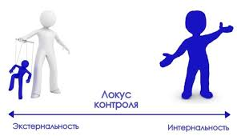
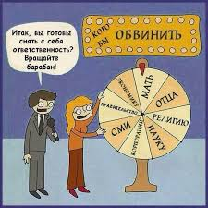
Социально-психологическая структура личности
А. Н. Сухов, М. Г. Гераськина, А. М. Лафуткин, А. В. Чечкова
локус контроля – свойство личности приписывать свои успехи/неудачи внутренним или внешним факторам
1) ментальность и архетип, ценностно-смысловая сфера, мотивационная сфера (направленность, жизненные цели и планы, жизненный путь), когнитивные характеристики (картины мира);
2) Я-характеристики (Я-концепция, Я-образ, самоотношение, самооценка);
3) локус контроля;
4) социально-психологическая компетентность личности;
5) статусноролевые характеристики личности;
6) эмоциональные психические состояния и социальные чувства личности

Slide 10
Социально-психологическая структура личности
Б.Д. Парыгин
1) Статическая структура личности (общечеловеческий биосоциальный пласт, социально-специфический пласт, индивидуально-неповторимый пласт личности);
2) Динамическая структура личности (фиксирует основные компоненты в психике в контексте человеческой деятельности) – это модель психического состояния и поведения человека в конкретно-исторических условиях с учетом взаимосвязи и взаимодействия всех компонентов и структурных пластов психики индивида
Главный признак статической структуры – отвлеченность от процесса формирования личности, от ее конкретно-исторического психического состояния и поведения

Slide 11
Основные параметры статической структуры личности
Общечеловеческие психические свойства индивида (единые для всех):
- основные психические процессы (ощущения, восприятие, память, мышление и др.) и состояния (воля, мотивы и др.);
- биосоциальная детерминированность психики человека (темперамент, характер);
- социальная обусловленность психики человека в сравнении с психикой животных.
2) Социально-специфический опыт:
- особенности психики личности, обусловленные фактом ее принадлежности к определенной социальной общности или группе социальных общностей (этнических, классовых, политических, идеологических, экономических, профессиональных, религиозных и др.);
3) Индивидуально-неповторимое самосознание личности (умение отделять себя от социальной и биологической программы поведения личности, осознание широкого круга отношений с социальным миром, осознание своего социального положения, предписанных норм, требований, ролей). Самосознание представлено: родовым самосознанием (осознание своей принадлежности к человеческому роду); осознание человеком принадлежности к определенной социальной группе (национальное, политическое, правовое самосознание); индивидуальным самосознанием (осознанием своих индивидуально-неповторимых особенностей, черт характера и специфических жизненных интересов.
Б.Д. Парыгин
Выражается в системе норм, правил и шаблонов деятельности. Это роли, ценности, символы, которые санкционируют, регламентируют, регулируют и направляют поведение индивида

Slide 12
Основные параметры динамической структуры личности
Б.Д. Парыгин
Это внутренний и внешний стереотипы поведения личности
Это направленность и позиция личности,
мотивация и нормы поведения, роль и установка,
состояние, ценность и отношения.
Это также психический настрой (настроение) личности, который включает в себя: восприятие и переработку информации в единицу времени; регулирование активности человека; установку на восприятие информации и деятельности; ценностную ориентацию личности.
Главное – приуроченность к какому-либо отрезку времени, в течение которого можно говорить о состоянии психики или деятельности человека

Slide 13
Составляя социально-психологическую характеристику человека, следует
учитывать:
тип его высшей нервной деятельности;
предрасположенность к доминированию определенных
эмоций,
склонность к экстравертивности / интравертивности;
врожденные динамические характеристики нервной системы, связанные с доминирующими инстинктами
.

Slide 14
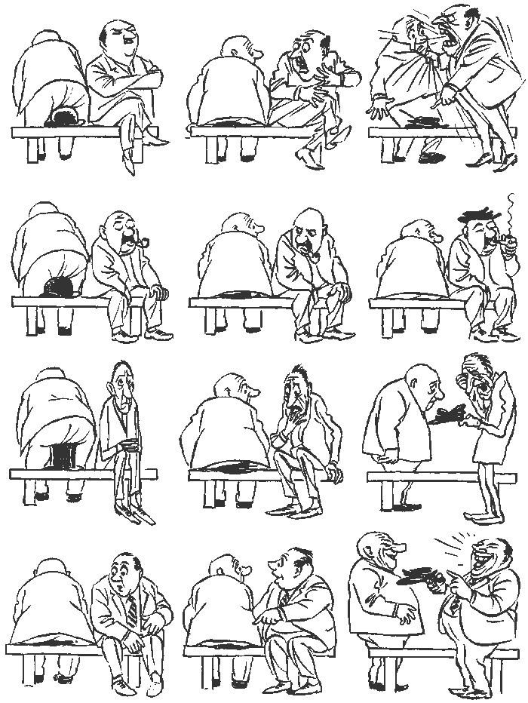
Типы темпераментов:
1
Кто есть кто?
Сангвиник
Флегматик
Меланхолик
Холерик
2
3
4

Slide 15
!!!!
• Ни один из типов темперамента в чистом виде практически не встречается.
Для каждого человека характерны проявления всех четырех типов темперамента с доминированием одного из типов.
• Темперамент как врожденное свойство мало изменчив на протяжении жизни человека.
• Нет плохих или хороших типов темперамента (можно говорить о преимуществах в определенной системе социальных отношений, каждого из них на определенном участке работы и др.).

Slide 16

Социально-психологическая характеристика человека
Инстинкты – фиксированная в генетическим коде программа приспособления, самосохранения и продолжения рода, отношения к себе и другим.
Доминирование инстинкта определяет первичное различие людей.
Типы людей по доминированию инстинкта:
1) эгофильный тип – доминирует самосохранение;
2) генофильный тип – инстинкт продолжения рода;
3) альтруистический тип – инстинкт альтруизма;
4) исследовательский тип – инстинкт исследования;
5) доминантный тип – инстинкт доминирования;
6) либертофильный тип – инстинкт свободы;
7) дигнитофильный тип – инстинкт сохранения
достоинства.
Человек как личность постоянно развивается и совершенствуется.

Slide 17
Характер– индивидуальная, достаточно устойчивая система привычных способов поведения человека в определенных условиях
В этом случае характером называют совокупность устойчивых способов поведения и естественного реагирования человека в определенной ситуации (стиль поведения).
В более широком значении слово «характер» используется как синоним термина «психотип».
В формировании характера человека ведущую роль играют формы социальных взаимоотношений.

Slide 18
психические свойства
темперамент, характер, способности личности
Характер –индивидуальное сочетание существенных свойств личности, определяющих отношение человека к окружающему миру и выражающихся в его поведении и поступках
Характер человека раскрывает:
1. Систему отношений к действительности
2. Привычную схему поведения в определенной ситуации
Характер представляет собой единство типичного (присущего социуму), особенного (присущего группе людей) индивидуального (присущего конкретному человеку) .
Выделяют социальные (общие), эмоциональные, моральные, интеллектуальные и волевые черты характера.

Slide 19
черты характера
трудолюбие, добросовестность, настойчивость, леность, небрежность, пассивность и др.
Общие (социальные) черты характера проявляются в отношениях личности к:
1) общественным обязанностям и долгу, труду
2) людям,
3) предметам, вещам
4) самому себе.
общительность, вежливость, альтруизм, доброжелательность и т.п. замкнутость, бестактность, эгоизм, скупость недоброжелательность и др.
бережливость, бережное отношение к предметам, аккуратность, расточительство, небрежное отношение к предметам, неряшливость и др.
скромность, самокритичность, чувство собственного достоинства, самодостаточность, независимость, принципиальность , повышенное самомнение, высокомерие и хвастовство, недооценка своих достоинств, робость в высказывании своих позиций, в отстаивании своих взглядов, беспринципность и др.

Slide 20

Черты характера
К. Юнг, Э. Кречмер, П. Б. Ганнушкин и другие.
Все черты характера можно разделить на три группы:
Хорошие (положительные);
Проблемные (отрицательные);
черты характера (особенности характера), которые можно отнести и к хорошим, и к проблемным:
застенчивость; молчаливость; напористость; стыдливость; мечтательность и др.
Для одних людей это положительные качества, для других могут оказаться отрицательными.

Slide 21
ЧЕРТЫ ХАРАКТЕРА
Эмоциональные:
экспрессивность; впечатлительность; жизнерадостность; повышенная и низкая эмоциональность; импульсивность; импрессивность; неустойчивая эмоциональность и др.
Волевые: целенаправленность; решительность; настойчивость; неуверенность; смелость; дисциплинированность; самостоятельность и др.
Интеллектуальные: рассудительность; глубина и гибкость интеллекта; находчивость; склад ума (практический или теоретический); легкомысленность; сообразительность; любознательность; вдумчивость и др.
Моральные: жесткость; доброта; отзывчивость; честность и др.

Slide 22
Акцентуации характера
Акцентуация характера — это крайние варианты нормы, при которых отдельные черты характера гипертрофированы и проявляются в форме «слабых мест» в психике индивида — избирательной ее уязвимости в отношении некоторых воздействий при хорошей и даже повышенной устойчивости к другим воздействиям.
Акцентуации характера могут быть явными и скрытыми (проявляются в экстремальных ситуациях); слабо и сильно выраженными. В неблагоприятных для развитии человека ситуациях его поведении будет во многом зависеть от особенностей акцентуации.
Четыре основных типа акцентуированных личностей: возбудимый, аффективный, неустойчивый, тревожный.
Более подробно типы акцентуированных личностей описаны К. Леонгардом и А. Е. Личко.
(от лат. accentus — ударение, подчеркивание)
Лица с личностными акцентуациями более уязвимы, зависимы от влияния среды, более подвержены психическим травмам.
Андре́й Евге́ньевич Личко́ (1926 -1994) — советский психиатр, профессор, доктор медицинских наук

Slide 23

Воля. Волевые свойства личности
Воля – это сознательное преодоление человеком препятствий и трудностей на пути осуществления действия.
Препятствия могут быть внешними (достичь вершины горы и т.п.) и внутренними (собственная лень, нерешительность, робость и др.).
Воля проявляется в двух функциях – побудительной (активность личности по преодолению препятствий) и тормозящей (сдерживающей нежелательные проявления активности).
Волевые свойства личности:
– целеустремленность
– решительность
– смелость
– настойчивость
– выдержка (самообладание)
– мужество
– инициативность
– самостоятельность
– дисциплинированность

Slide 24
«Я-концепция» - представление о себе или «Образ Я».
Это динамическая система представлений человека о самом себе,
осознание человеком своих качеств (физических, эмоциональных и интеллектуальных),
самооценка,
субъективное восприятие влияющих на данную личность внешних факторов.
В гуманистической психологии развитие «Я-концепции» - это итог трех процессов:
- самовосприятия (своих эмоций, чувств, ощущений, представлений и пр.),
- самонаблюдения (своей внешности, своего поведения),
- самоанализа (своих мыслей, поступков, отношений с другими людьми и сравнение себя с ними).
Одна из первых - теория У. Джеймса: две стороны «Я» – субъектная и объектная.
В структуре личности - четыре составляющие в порядке значимости: от низшей – к высшей, от физической – к духовной: «Физическое Я», «Социальное Я», «Материальное Я», «Духовное Я».

Slide 25
Предпосылки и уровни психического развития личности
Предпосылки психического развития – внешние и внутренние обстоятельства, от которых зависят особенности и уровень его психического развития.
Уровни психического развития – степень и показатели психического развития человека в процессе и на различных этапах формирования его личности.
Уровень актуального развития личности – показатель, характеризующий способность человека. Он свидетельствует о том, каковы обученность, навыки и умения личности, какие ее качества развиты.
Уровень ближайшего развития личности – показатель того, что человек не может выполнить самостоятельно, но с чем он справляется при небольшой помощи.
Развитие – всеобщий принцип объяснения природы и общества, включающий в себя
понимание необратимого, направленного, закономерного изменения, характерного для состава
и структуры состояния субъекта.
Внутренние предпосылки:
активность и желание совершенствоваться,
мотивы и цели, которыми
руководствуется человек в интересах своего развития как личности.
Внешние предпосылки: качество и особенности воспитания человека
Выготский Л.С., советский психолог

Slide 26
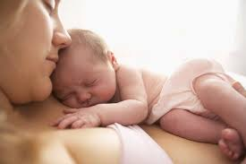
Движущие силы и факторы психического развития личности
Движущие силы психического развития это:
– противоречия между потребностями личности и внешними обстоятельствами;
– противоречия между ее возросшими физическими способностями, духовными запросами и старыми формами деятельности;
– противоречия между новыми требованиями деятельности и несформированными умениями и навыками.
Факторы психического развития личности:
- внешние (окружающая среда и общество, в которых развивается человек),
- внутренние (биогенетические и физиологические особенности человека и его психики).

Slide 27
Тема 8. Социально-психологическая характеристика личности
1. Особенности трактовки личности в социальной психологии.
2. Социально-психологическая характеристика человека.
3. Структура личности.
4. Общие представления о «Я-концепции» личности.
5. Движущие силы и факторы психического развития личности.
Вопросы:

